Slide 3
Notes:
Das Video „Was ist dein Sonntagsgefühl“ (2 min) ist bei den Kirchlichen Medienzentralen kostenlos und ohne Anmeldung abrufbar:
https://medienzentralen.de/medium46858
Zum Download gelangen Sie, nachdem Sie eine der gelisteten Medienzentralen angeklickt haben.

Slide 4
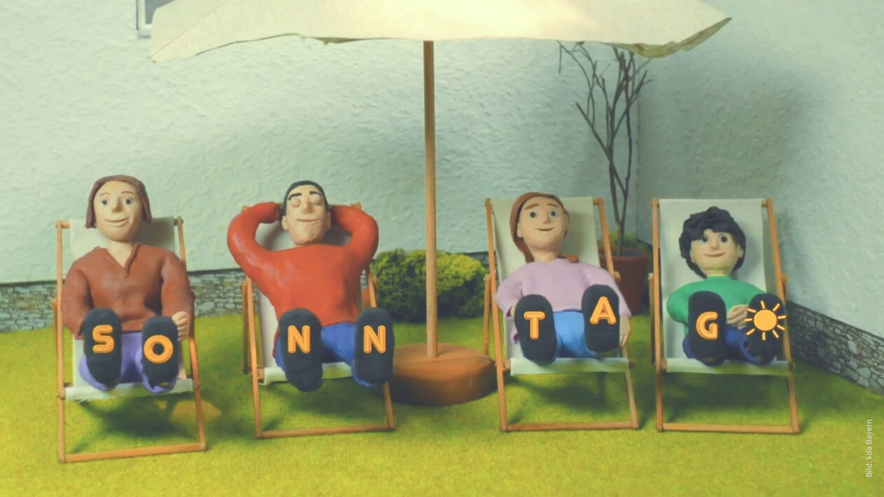

Slide 5
Notes:
Das Video „Die Geschichte des arbeitsfreien Sonntags“ (4 min) ist bei den Kirchlichen Medienzentralen kostenlos und ohne Anmeldung abrufbar:
https://medienzentralen.de/medium46860
Zum Download gelangen Sie, nachdem Sie eine der gelisteten Medienzentralen angeklickt haben.

Slide 6
Frühes Christentum
Der Sonntag (Tag der Auferstehung) wird der wöchentliche Feiertag. Arbeitsfrei ist er nicht.
Biblischer Ursprung (Schöpfungsgeschichte):
Wie Gott sollen die Menschen am 7. Tage ruhen.
Römisches Reich
Der Sonntag wird zum Ruhetag. Kaiser Konstantin verfügt den ersten gesetzlichen Sonntagsschutz.
Judentum
Juden feiern am 7. Tag den Sabbat, von Freitagabend
bis Samstagabend herrscht Arbeitsruhe.
Mittelalter
Karl der Große erteilt genaue Anweisungen, welche Arbeiten am Sonntag verboten sind.

Slide 7
Französische Revolution
Abschaffung des Sonntags. Die 10-Tage-Woche mit nur einem Ruhetag setzt sich allerdings nicht durch.
Weimarer Republik
Der Sonntag erhält Verfassungsrang als Tag der Arbeitsruhe und der seelischen Erhebung.
Industrialisierung
Das Proletariat muss an sieben Tagen arbeiten.
1839: Verbot der Sonntagsarbeit von Kindern.
Bundesrepublik Urteil des Bundes-verfassungsgerichts:
Der Sonntag schützt die Grundrechte und die Menschenwürde.
Ende des 19. Jahrhunderts
An Sonn- und Feiertagen wird in Deutschland in den meisten Fabriken nicht mehr gearbeitet.
heute
Die Sonntagsallianz aus Kirchen, Gewerkschaften und anderen engagiert sich für den Erhalt des Sonntags.

Slide 9
9

Slide 10
4

Slide 11
48

Slide 12
48

Slide 13
41

Slide 14
16

Slide 15
14

Slide 16
42

Slide 17
41

Slide 18
21

Slide 19
21

Slide 20
100

